Slide 1
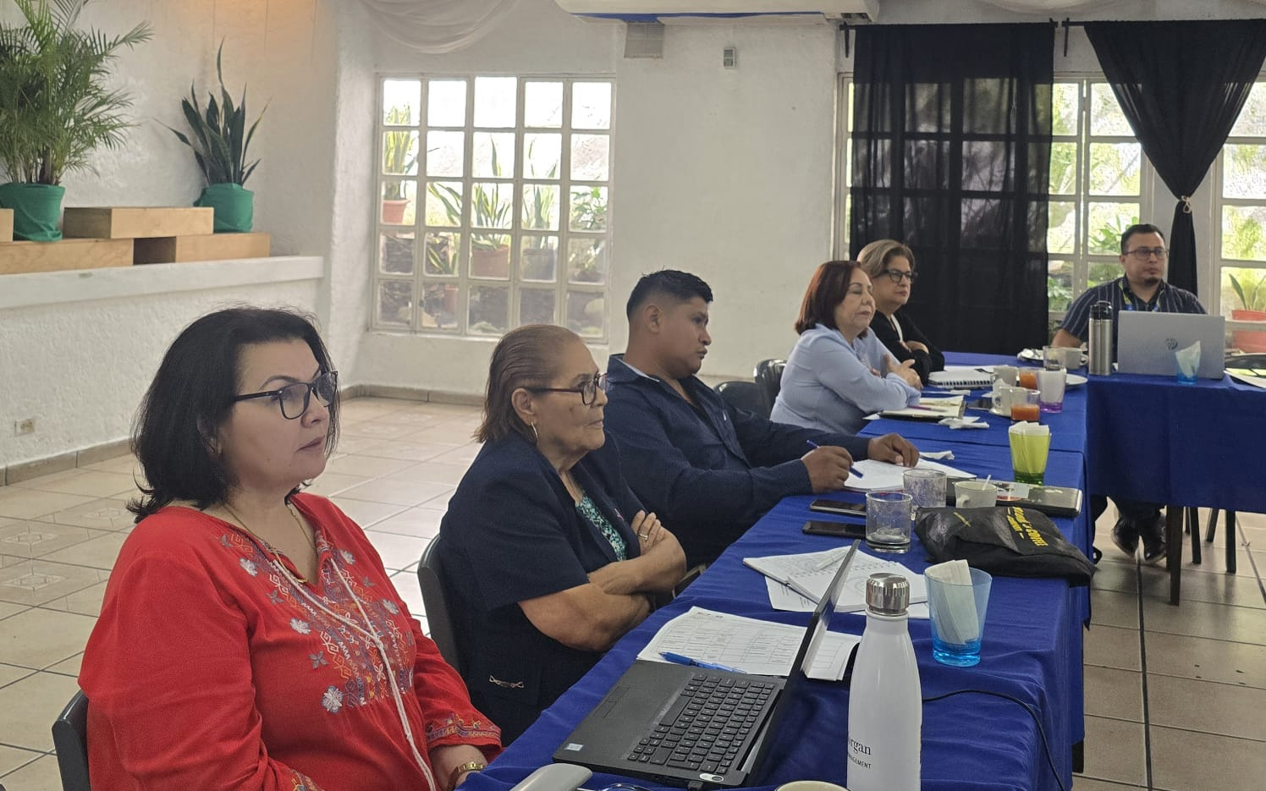


Fortalecimiento a miembros 2026
Reunión CC01-2026
Presenta
Lcda. Yanira Olivo de Rodríguez
Coordinadora del Área de Capacitaciones
Lcda. Marta Alicia de Magaña
Directora Ejecutiva del MCP-ES

Slide 2

Actividades de fortalecimiento implementadas en el 2025
Nombre del taller
Fecha
# Participantes
Observaciones
Taller para rellenado de formulario MEGAS Sociedad Civil
Participación de diversas organizaciones de SC
10 de febrero
20
Programa de Inducción a miembros
27 y 28 de agosto
25
Dos personas externas al MCP-ES
Taller “Fortalecimiento de capacidades en Monitoreo Estratégico del MCP-ES”
Dos personas externas al MCP-ES
25 de septiembre
15
Taller de Monitoreo Liderado por la Comunidad
Dos personas externas al MCP-ES
29 de octubre
15
Nota: Máximo de participantes esperados 28

Slide 3
Cursos en línea
Plataforma E-learnig
Fondo Mundial
Módulos Ética
# Personas
Módulo principal de aprendizaje electrónico del Código
de Conducta del MCP
15
Modulo 2 Código de Conducta para los miembros del MCP
14
El Código de Conducta para los miembros del MCP:
Módulo 3
14
Módulo 4 (Integridad, dignidad y respeto)
8
Módulo 5 (Deber de diligencia, Rendición de cuentas)
9
Nota: Máximo de participantes esperados 28

Slide 4
Cursos en línea
Plataforma E-learnig
Fondo Mundial
Módulos
Módulos realizados
# Personas
# Participantes
Módulos Núcleraes
8/10
8
Modulos Temáticos
6/6
3
Nota: Máximo de participantes esperados 28

Slide 5
Fortalecimiento a miembros 2026

Slide 6
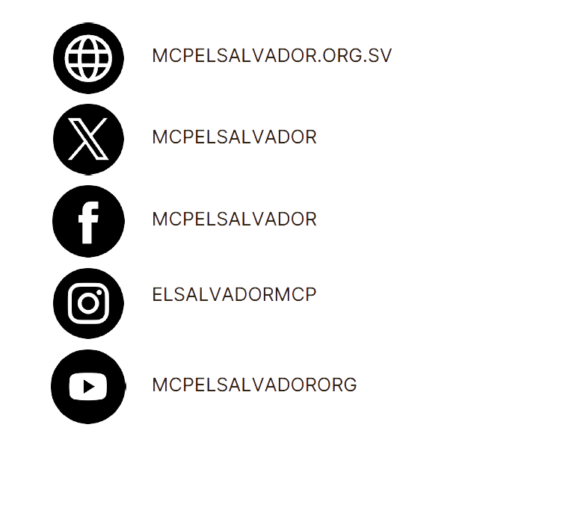
Conéctate con el MCP-ES y sé parte del seguimiento a nuestras acciones.

